Slide 1
Comprendre l’accessibilité numérique et ses enjeux pour le groupe Orange
Orange / INNOV / IT-S
Centre de compétences accessibilité numérique
ZZZ accessibility support
1h00
Notes:
Début : 00:05 – nom formateur 1
Durée : 10mn
Bonjour,
Nous sommes « Animateur 1" et « Animateur 2 » et nous faisons partie du Centre de Compétences sur l’accessibilité numérique à INNOV.
Pendant cette heure, l’objectif est que vous exposer les fondements de l'accessibilité et les enjeux qui en résultent pour Orange.

Slide 2
Objectifs de cette sensibilisation…
Comprendre le terme accessibilité
Reconnaitre les situations de handicap
Présenter les principales aides techniques pour pallier une incapacité d’accès numérique
Faire un tour d'horizon de ce que dit la loi en matière d’accessibilité et comment se positionne le groupe Orange vis-à-vis d’elle
Vous donner des contacts et des liens utiles pour en savoir plus
Notes:
A la fin de cette sensibilisation :
Vous saurez ce que recouvre le terme accessibilité
Vous en saurez plus sur les situations de handicap
Vous aurez pu faire un tour des principales aides techniques que les personnes en situation de handicap peuvent utiliser pour pallier une incapacité d'accès numérique
Vous serez au courant de ce que dit la loi en matière d'accessibilité et comment le groupe Orange se positionne par rapport à ça.
Et enfin, vous repartirez avec des contacts et des liens utiles pour en savoir plus.

Slide 3

Faire accessible Oui mais…
Notes:
Début : 00:06 – Nom formateur 1
Durée : xx mn
Alors, vous avez dû entendre où allez entendre de plus en plus qu’il faut faire accessible.

Slide 4
Le planning et le budget, là on est contraint !
On finit les développements et on verra après
Il faut qu’on demande un budget spécifique
C’est trop cher ! Et on n’a pas le temps
Bon, que faut-il prioriser car notre budget n’est pas extensible
C’est compliqué !
On a déjà plein de bugs à corriger
Notes:
- Lire des bulles au hasard mais pas toutes -
Oui OK, faut faire accessible, mais ce n'est pas si simple parce que bon on a quand même un planning et un budget à respecter. (texte du milieu)
On a quand même des contraintes fortes, alors bon, on va déjà finir nos développements, puis on verra après, hein. (bulle en haut, au milieu)
Et puis, au niveau budget, il va falloir qu'on en ait un petit peu plus, ça va être compliqué parce notre budget n’est pas extensible. On a tous plutôt des restrictions. (bulles en haut à droite + en bas à gauche)
Et puis, notre backlog il est déjà plein de bugs à corriger. . (bulle en bas, à droite)
Alors l'accessibilité, on verra après.

Slide 5
Mais bon, c’est quelques personnes !?
C’est pas utile sur mon projet
Mon chef/client ne l’a pas demandé
Notre public n’est pas handicapé
Le pouvoir d’achat des handicapés n’est pas assez grand
Peut-on savoir combien on a d’handicapés qui utilisent le site?
Et on gagne quoi? C’est quoi le ROI?
Notes:
Et puis bon, de toute façon, tout le monde sait que ça ne concerne que quelques personnes donc et puis ça ne va pas être utile pour le projet donc on pour l'instant en fait on ne va pas prendre ça en compte, on (chef/client) ne nous l'a pas demandé donc pareil on verra ça après.

Slide 6
OK, mais là je connais pas et j’ai VRAIMENT pas envie !
On sait qu’on ne sera pas accessible, mais on assume
Je pense que votre vision de l’Internet et de ses outils est illusoire
Ça tue mon référencement
Pas accessible?
Oui, un choix, au départ, de notre part
On sait que l’on n’est pas dans les clous niveau accessibilité, mais c’est un risque calculé
Ça rend le site moche
Notes:
De toute façon, on n’est pas formés, on y connaît pas grand-chose.
Et puis on n’a pas envie de faire cet effort là encore en plus, il y a déjà plein d'autres choses à faire.
Donc, on va assumer que ce ne soit pas accessible, pour l'instant en tout cas.
De toute façon le site ça risque de le rendre moche.
Donc tant pis, on part comme ça, pas accessible. On verra s'il faut rajouter quelques petites choses après.
Peut-être que toutes ces arguments pour laisser l’accessibilité de côté, ça parle à certains d'entre vous ?
Vous avez déjà entendu ce genre de choses ?

Slide 7
Combien ?
Quelques chiffres
Notes:
Début : 00:14 – Nom formateur 2
Durée : xx mn
Alors, combien de personnes d’après vous sont en situation de handicap ?

Slide 8
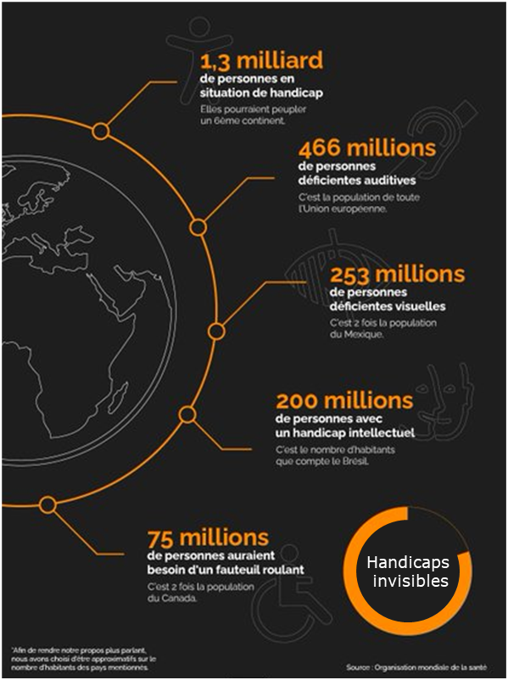


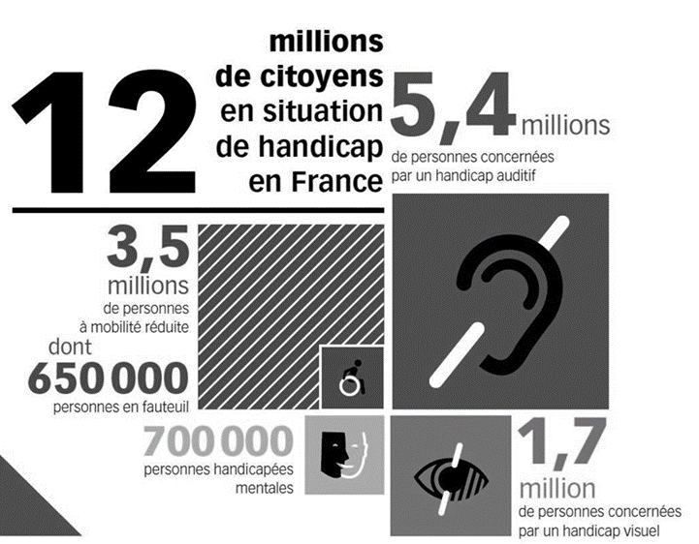
Quelques chiffres
101 millions
présentent une forme de handicap
=
27 % de la population âgée de plus de 16 ans
=
1 adulte européen sur 4
Source : Commission européenne - Union européenne, 2022
En France, >20% de la population vit avec une ou plusieurs déficiences.
Notes:
Si vous pensez que vous ne croisez personne en situation de handicap, et bien sachez que l’OMS en a recensé plus d’1 milliard (1,3 milliard = 16% de la population mondiale = 1 personne sur 6) de personnes en situation de handicap,
cela représente un 6ème continent… (Population Inde = 1,4 Mds habitants)
A l’échelle mondiale, c’est :
466 millions de personnes qui ont une déficience auditive handicapante, soit 6% de la population mondiale. C‘est la population de toute l’Union européenne !
253 millions de personnes seraient touchées par une forme de déficience visuelle, soit 3,2% de la population mondiale, dont 36 millions atteintes de cécité. C’est deux fois la population du Mexique** !
200 millions de personnes environ ont un handicap intellectuel (QI inférieur à 75), soit 2,6% de la population mondiale. C’est le nombre d’habitants que compte le Brésil !
75 millions de personnes auraient besoin d’un fauteuil roulant au quotidien, soit 1% de la population mondiale. C’est deux fois la population du Canada !
Au niveau de l’Europe, c’est 87 millions de personnes qui présentent une forme de handicap, soit 1 adulte sur 4 → C'est à plus que la population de l'Allemagne (84 Millions)
Source de la commission européenne : https://www.consilium.europa.eu/fr/infographics/disability-eu-facts-figures/
En France taux de 25,3% de la population >16 ans
Infos en plus :
Attention avec le chiffre « 80% des handicaps sont invisibles » : selon le site https://www.24joursdeweb.fr/2023/fact-checking-80-des-handicaps-sont-invisibles/, on n’en connait pas forcément la source => plutôt dire (ou préciser si question) :
qu’une forte proportion des handicaps sont des handicaps invisibles,
que le nombre de personnes qui en sont atteintes est difficile à quantifier, précisément en raison de sa nature « invisible ». De nombreuses personnes ayant un handicap invisible peuvent ne pas être diagnostiquées ou peuvent choisir de ne pas divulguer leur handicap.
que finalement ce n’est pas le pourcentage qui est important, mais plutôt le message que l’on souhaite transmettre : tout handicap n’est pas forcément visible.
Même si ces chiffres restent une moyenne évolutive, une chose est sûre : le nombre de personnes touchées par le handicap, quelle que soit sa forme, représente une part importante de la population mondiale, tout âge confondu.
Il est important d’ajouter que certaines personnes sont polyhandicapées et présentent des handicaps multiples. Une même personne peut être aveugle et sourde à la fois.
Ce qui explique pourquoi le nombre total de personnes handicapées dans le monde n’est pas égal à la somme des personnes handicapées par familles.
----------------------------
On entend quoi par déficience ?
Déficience visuelle : Cela concerne la vision de loin et la vision de près, mais aussi le champ visuel.
Déficience auditive : On parle de déficience auditive dès lors que l’on perd 20 décibels. Elle peut ne toucher qu’une seule oreille comme les deux. En fonction de leur perte d’audition, les personnes malentendantes bénéficient d’aides auditives, d’implants cochléaires ou d’autres dispositifs d’aide à l’audition, de sous-titres. Quand on parle des personnes sourdes, cela signifie qu’elles n’entendent plus ou pratiquement plus.
Déficience intellectuelle : L’OMS la définit comme “la capacité sensiblement réduite de comprendre une information nouvelle ou complexe, et d’apprendre et d’appliquer de nouvelles compétences (trouble de l’intelligence)”.
Trouble de la motricité : Sont touchées les personnes avec un handicap moteur ou une mobilité réduite. En fait, elles perdent tout ou partie de la capacité de mouvement.
Handicap invisible : La notion de handicap invisible tire son nom des formes de handicap qui ne sont pas apparentes mais qui impactent pourtant sur la qualité de vie. Parmi elles, on retrouve des personnes atteintes de schizophrénie ou de surdité par exemple.
Explications des chiffres du handicap dans le monde
De plus en plus de personnes seraient touchées par le handicap chaque année. Ce sont souvent les populations les plus vulnérables qui sont le plus à risque. Aussi l’OMS affirme que “le nombre de personnes handicapées augmente en raison du vieillissement de la population et de l’augmentation des maladies chroniques”.
source : https://webzine.okeenea.com/chiffres-handicap-monde-2021/
---------------------------------------------
https://drees.solidarites-sante.gouv.fr/ressources-et-methodes/les-donnees-statistiques-sur-le-handicap-et-lautonomie
En France, il existe une définition légale du handicap depuis la loi du 11 février 2005, proche de la définition de la Convention internationale relative aux droits des personnes handicapées, et inspirée de la classification internationale du fonctionnement, du handicap et de la santé (CIF) : « "Constitue un handicap, au sens de la […] loi, toute limitation d’activité ou restriction de participation à la vie en société subie dans son environnement par une personne en raison d’une altération substantielle, durable ou définitive d’une ou plusieurs fonctions physiques, sensorielles, mentales, cognitives ou psychiques, d’un polyhandicap ou d’un trouble de santé invalidant. » Il s’agit donc d’une définition portant à la fois sur les causes (problèmes de santé, limitations des fonctions) et les conséquences (restrictions de participation), et qui plus est, contextualisée dans un environnement donné.
Cette définition ne fournit aucune condition sur l’âge des personnes. Elle s’applique aussi bien aux enfants, aux adultes aux âges d’activité qu’aux personnes âgées. Elle couvre donc non seulement les situations que l’on associe habituellement au handicap proprement dit, mais aussi celles que l’on associe plutôt à l’invalidité ou la perte d’autonomie des seniors. L’observation statistique du handicap vise par conséquent lui aussi, par nature, une couverture large, incluant les personnes âgées.

Slide 9
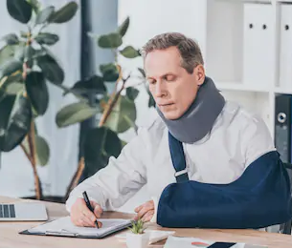
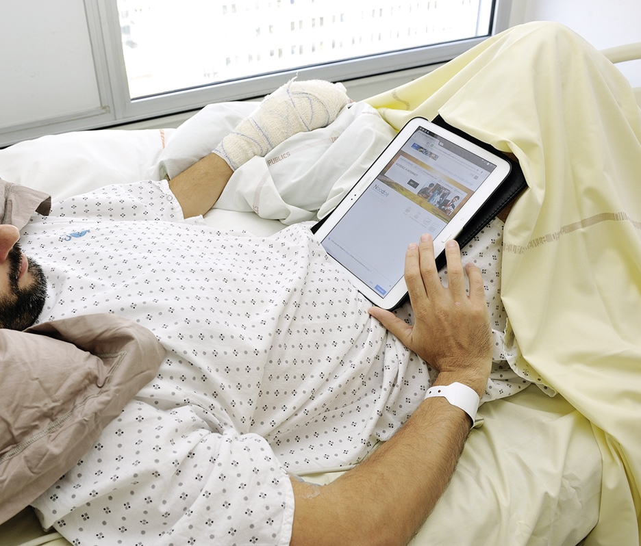
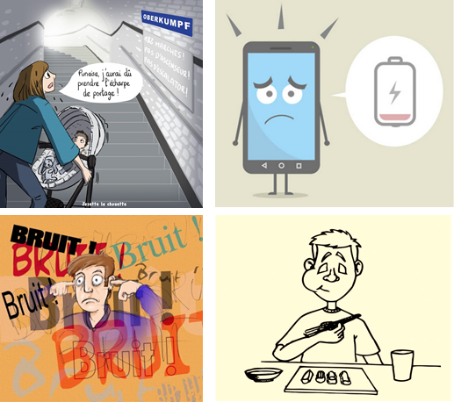
Quelques chiffres Tous concernés !
20% de la population valide se retrouve durant sa vie en situation de handicap temporaire.
100% de la population peut être confrontée quotidiennement à des situations de handicap liées à aucune déficience.
Notes:
Animation 1 : 20 % de la population valide va se retrouver durant sa vie en situation de handicap temporaire. Si on ajoute ces 20 % de personnes en situation de handicap temporaire aux 20% de la population qui vit avec un handicap permanent, on arrive à 40% de la population française qui peut se retrouver en situation de handicap
Animation 2 : Il faut préciser aussi que 100% de la population peut être confrontée quotidiennement à des situations de handicap liées à aucune déficience.
Images illustrant 4 exemples de situation de handicap rencontrées par des personnes sans déficiences :
1- mère dans les couloirs du métro qui ne peut pas monter les escaliers avec sa poussette
2- environnement bruyant qui empêche d’entendre autre chose
3- mobile sur la réserve de la batterie entrainant une forte baisse de la luminosité de l’écran => difficile d’y voir quelque chose
4- difficile voire impossible de manger avec des baguettes si on ne sait pas les utiliser
Ce qu'on désigne par "situation de handicap" peut être très large…

Slide 10
Situation de handicap
Qu’est-ce ?
Aides techniques
Notes:
Début : 00:18 – Nom formateur 1
Durée : xx mn
On parle de « situation de handicap » depuis tout à l’heure.
Il est temps de voir quelles sont les aides techniques qui peuvent être utilisées pour pallier les situations de handicap numérique.

Slide 11
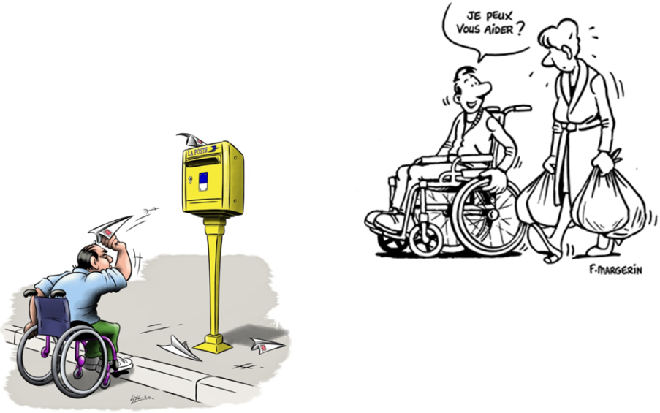
Mais au fait, c’est quoi une situation de handicap ?
Le handicap résulte de l’interaction entre la personne et son environnement.
Il est situationnel.
Notes:
Voix off - possibilité 1 :
On distingue 3 grands types de déficiences : sensorielles, mentales, motrices.
Les déficiences peuvent conduire à des incapacités, c’est-à-dire des impossibilités pour la personne déficiente de faire certaines actions, mais pas toutes.
Le handicap n’est pas juste un problème de santé. Il résulte de l’interaction entre les caractéristiques corporelles d’une personne et les caractéristiques son environnement. Il est situationnel.
Voix off - possibilité 2 :
On va voir au travers de ces illustrations que le handicap n’est pas juste un problème de santé, mais qu’il résulte de l’interaction entre la personne et son environnement, qu’il est situationnel.
Image 1 : En effet, on voit que la personne en fauteuil est en situation de handicap pour poster sa lettre non pas parce qu’elle dans un fauteuil, mais de par la manière dont la boite aux lettres est installée et située. Une boite aux lettres qui se trouverait à la hauteur de la personne en fauteuil ne lui poserait aucun problème d’accessibilité, et elle ne se trouverait pas en situation de handicap.
Image 2 : dans la 2nde image, qui vous semble le plus en situation de handicap ? Et bien là, c’est plutôt la personne qui marche avec ces gros sacs de courses qui semble en situation de handicap et pas la personne en fauteuil.
Donc, la notion de situation de handicap est bien dépendante de l’environnent et de la situation dans laquelle chacun se trouve à un moment donné.
--------------------
Infos en plus :
Les déficiences sont des écarts de fonctionnement d’un organe ou d’un sens par rapport au fonctionnement normal de cet organe.
Les déficiences peuvent conduire à des incapacités, c’est-à-dire des impossibilités pour la personne déficiente de faire certaines actions, mais pas toutes.
Le handicap n’est pas juste un problème de santé. Il résulte de l’interaction entre les caractéristiques corporelles d’une personne et les caractéristiques de la société où elle vit, c’est-à-dire de son environnement. Il est situationnel.
Le handicap réside donc dans la perte ou la limitation des possibilités de participer à la vie de la collectivité à égalité avec les autres.
Le handicap étant considéré comme un « désavantage social dont la société est en partie responsable », on utilise plus la notion de personne en "situation de handicap" et non plus de personne "handicapée", ce qui permet distinguer la personne des « situations de handicap rencontrées dans sa vie »
Une personne peut vivre une alternance ou même un spectre de situations entre participation sociale et handicap. Par exemple, une personne qui a un handicap mental ne rencontre pas d'obstacle physique ou autre pour monter dans un bus, ce qui n'est pas le cas d'une personne en fauteuil roulant, mais peut nécessiter un soutien particulier pour effectuer une tâche cognitive, comme par exemple se remémorer et saisir un mot de passe dans une application.
Selon le modèle social, le handicap est compris comme résultant des interactions entre les personnes avec des limitations réelles ou perçues et des obstacles dans les attitudes ou les environnements qui entravent leur participation pleine et entière à la société de la même manière que les autres
Pour surmonter les difficultés auxquelles les personnes handicapées sont confrontées, des interventions destinées à lever les obstacles environnementaux et sociaux sont nécessaires
Source : https://fr.wikipedia.org/wiki/HandicapSituations de handicap numérique

Slide 12
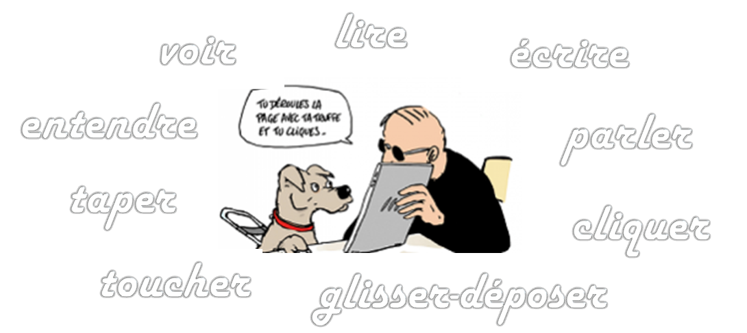
Situations de handicap numérique
Une personne atteinte d’une déficience visuelle, auditive, motrice voire mentale peut utiliser une aide technique pour pallier une situation de handicap numérique…
Notes:
Capacités nécessaires pour utiliser un périphérique numérique :
Voir
lire
entendre
taper
toucher
écrire
cliquer
glisser-déposer
parler
Pour accéder à des interfaces numériques, une personne en situation de handicap peut recourir à des aides techniques.
L'article D245-10 du code de l'action sociale et des familles les définit ainsi : "Elles leur donnent la possibilité d’améliorer leurs aptitudes et, de vivre de manière plus indépendante et de participer à la vie en société. Ce sont tout instrument, équipement ou système technique adapté ou spécialement conçu pour compenser une limitation d'activité rencontrée par une personne du fait de son handicap, acquis ou loué par la personne handicapée pour son usage personnel"
Source : https://aveuglesdefrance.org/app/uploads/2021/11/ABC-v2-final-nov2021.pdf

Slide 13

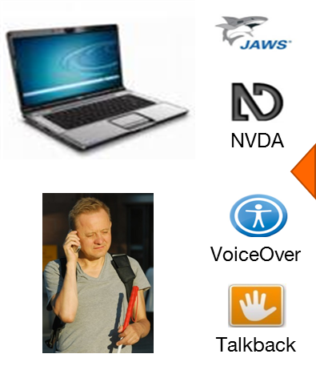
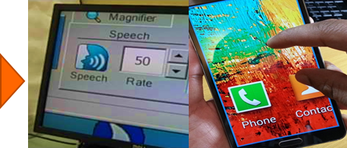
Exemples d’aides techniques Utilisateur déficient visuel
Une plage braille pour lire avec les doigts le contenu affiché à l’écran.
Une synthèse vocale (ou lecteur d’écran) pour écouter le contenu affiché à l’écran.
Une loupe écran pour agrandir l’information affichée et ajuster les couleurs.
Notes:
Déficience visuelle :
Personnes malvoyantes
Personnes qui ne distinguent pas ou mal les couleurs (daltonisme, achromatopsie)
Personnes sensibles à une forte luminosité des couleurs
Personnes aveugles
Personnes sourdes-aveugles
Solutions adaptées:
Animation 1 : Plage braille : lire avec les doigts le contenu affiché à l’écran
Animation 2 : Synthèse vocale (ou lecteur d’écran) :
Windows :
NVDA (gratuit)
JAWS (payant) : utilisé par les salariés Orange
MacOS et Iphone : Voice Over (intégré au système d'exploitation)
Mobile Android : Talkback
Animation 3 : Loupe écran : agrandir l’info affichée et ajuster les couleurs
-----------------------------
Infos en plus :
Clavier à gros caractères

Slide 14
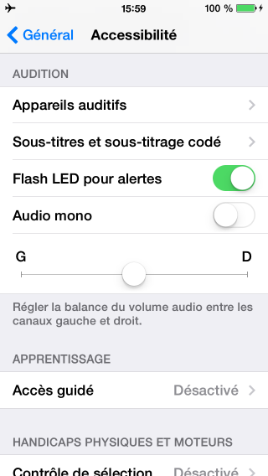
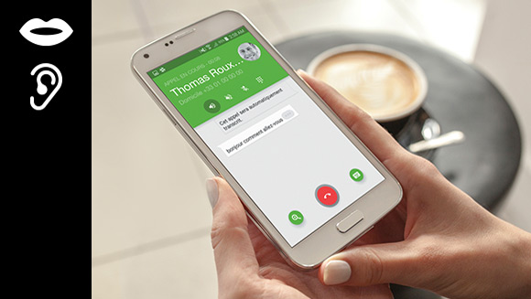

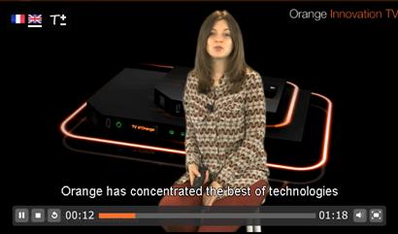

Exemples d’aides techniques Utilisateur déficient auditif
Les alertes visuelles ou les retours tactiles sur mobile
La retranscription automatique des paroles de l’interlocuteur (application RogerVoice)
Le sous-titrage des contenus audiovisuels
Les chatbot
Notes:
Déficience auditive :
Personnes sourdes
Personnes malentendantes
Personnes sourdes-aveugles
Difficulté de perception de la parole dans un environnement bruyant
Solutions adaptées :
Animation 1 : Sur mobile :
Alertes visuelles
Retours tactiles
Animation 2 : Retranscription automatique des paroles de l'interlocuteur :
L’application mobile RogerVoice (disponible sur iOS et Android) mêle l’interface d’une messagerie textuelle à une conversation téléphonique normale. Permet aux personnes sourdes, malentendantes, sourdes-aveugles, et aphasiques de pouvoir téléphoner en toute autonomie
Celle-ci permet de retranscrire automatiquement les paroles de leurs interlocuteurs et de leur répondre soit vocalement, soit textuellement.
Animation 3 : Sous-titrage des contenus audiovisuels
Animation 4 : Chatbot : Les chatbots permettent de contacter les services de support technique ou d'aide sans avoir à passer obligatoirement par un appel téléphonique. Prévus au départ pour la relation client, permettent un échange avec un conseiller par écrit et non par téléphone => plus facile y compris pour les personnes sans déficit => accessibilité utile à tous !

Slide 15
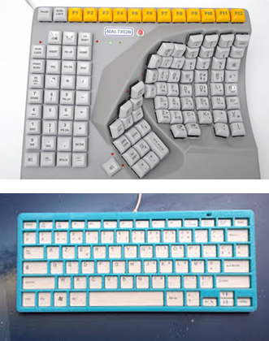
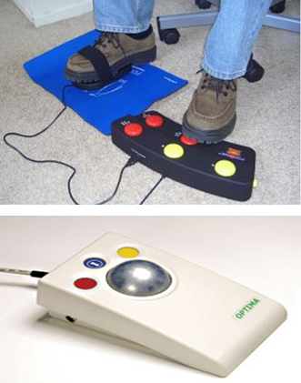
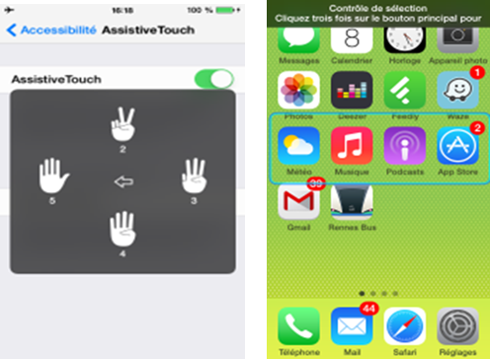
Exemples d’aides techniques Utilisateur déficient moteur
Sur PC :
Clavier une main, guide doigts,
souris aux pieds ou encore trackball
Sur mobile :
Personnalisation des commandes gestuelles ou contrôle de la sélection
Notes:
Déficience motrice et de préhension :
Difficultés de préhension et de contrôle des mouvements
Personnes ayant des difficultés pour réaliser des combinaisons de touches
Personnes dont les mains tremblent
Personnes ne pouvant pas se servir d’une main ou de ses deux mains
Les solutions adaptées :
Animations 1 à 5 : Sur PC : périphériques adaptés : clavier ergonomique, clavier guide-doigts, souris ergonomiques, trackball, joystick, contacteur…
Animations 6 à 8 : Sur mobile : logiciels de dictée, de personnalisation des commandes gestuelles ou de contrôle de la sélection, …
-----------------------
Infos en plus :
Claviers ergonomiques pour la prévention des Troubles musculo-squelettiques (TMS) et compensation de douleurs,
Claviers guide doigts, mono-manuel, simplifiés, agrandis, virtuels pour compenser nombre de handicaps,
Souris ergonomiques, gyroscopique, HeadMouse, dispositif de poursuite oculaire, joystick/joystick au menton, trackball (ou boule de commande)
Contacteur à pression, musculaire, au souffle, par serrage...
Logiciel de prédiction et anticipation de mots, logiciel éditeur de texte vocal, logiciel d'accès à l'ordinateur, logiciel de reconnaissance vocale...
Source : https://aveuglesdefrance.org/app/uploads/2021/11/ABC-v2-final-nov2021.pdf

Slide 16



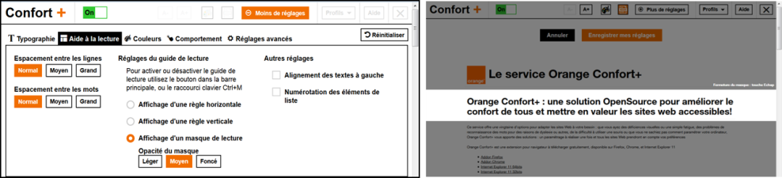
Exemples d’aides techniques Utilisateur déficient dyslexique
Les correcteurs orthographiques comme Antidote
Les reconnaissances vocales comme Dragon
Les polices dédiées comme Accessible-DfA
Des outils Web comme Orange Confort +, pour entres autres, modifier les espaces entre les lignes et/ou les mots, activer un masque de lecture…
Notes:
Déficience cognitive :
Personnes avec des troubles DYS
Autres troubles affectant :
la lecture,
la mémorisation,
la concentration,
la compréhension,
la résolution des problèmes,
le raisonnement
et le langage.
Solutions adaptées:
Hiérarchisation et simplification de l’information,
Mise en page linéaire,
Correcteur orthographiques (Antidote)
Logiciels de reconnaissance vocale/dictée (Dragon)
Police de caractères sans serif (Arial, Verdana, Accessible-Dfa) : Accessible-DfA est une police Orange gratuite et open source, qui va plus loin que Open Dyslexic car elle supporte également un nombre important de caractères spéciaux, par exemple mathématiques comme ±, ½, ÷, ∈, ∑, √, ∞, etc.. Conçue pour fournir une meilleure lisibilité à toutes et à tous. Pour les personnes rencontrant des difficultés de lecture (comme la dyslexie) très adaptée pour des personnes malvoyantes. Lien de téléchargement de la police : https://github.com/Orange-OpenSource/font-accessible-dfa
Outils web : Orange Confort + pour entres autres, modifier les espaces entre les lignes et/ou les mots, activer un masque de lecture…

Slide 17
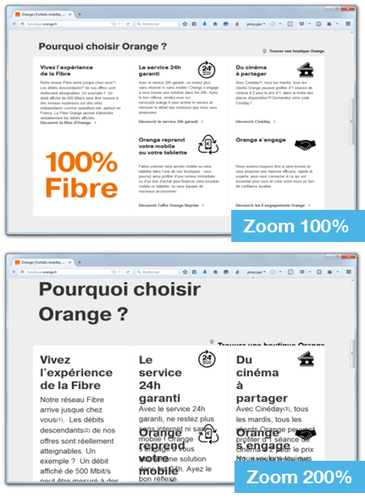
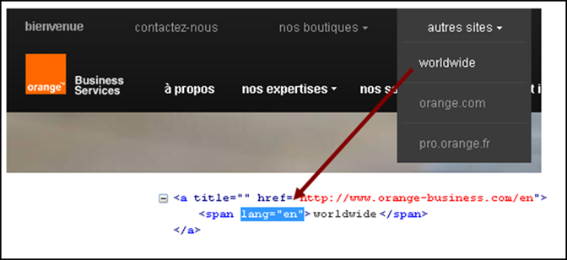
Hélas, bon nombre de ces aides sont inopérantes si l’application n’est pas accessible…
Si le site n’a pas été conçu correctement (par exemple, avec une définition en pixel et non en unités relatives), l’agrandissement risque fort de se traduire par une chevauchée fantastique…
Si les changements de langue à l’intérieur d’une page ne sont pas indiqués, comment voulez-vous que la synthèse les devine ?
Notes:
Mais ces aides techniques ne sont utiles que si les services/applications numériques sont au moins conformes aux obligations en vigueur, c’est à dire aux recommandations internationales d’accessibilité numérique des contenus web (WCAG) qui sont reprises dans différentes normes ou référentiels nationaux. En France, ces recommandations internationales sont reprises dans le Référentiel Général d’Amélioration de l’Accessibilité (RGAA).
2 exemples où les aides techniques ne pourront pas aider à cause de recommandations d’accessibilité non respectées :
Exemple 1 : Tout changement de langue à l’intérieur d’une page doit être indiqué dans le code pour que les synthèses vocales puissent lire les mots concernés dans la bonne langue et donc avec la bonne prononciation.
Exemple 2 : Le site doit avoir été codé de telle manière qu’un grossissement du texte à 200% ne « cassera » pas toute sa présentation avec le risque de le rendre inutilisable. Pour cela, il faut prévoir :
une conception responsive (qui s’adapte aux différentes tailles d’écran)
utiliser des unités relatives (rem et em) pour les différents éléments graphiques et textuels du site
---------------------------
Info en plus :
https://grafikart.fr/tutoriels/font-size-rem-em-px-477
https://www.codeur.com/tuto/css/unite-de-mesure-taille-px-em-rem/
px :
unité de mesure absolue (comme le pt ou le cm), ce qui veut dire qu’une valeur d'1px correspond à 1px de l'écran. Unité relative à la taille et résolution de l’écran qui permet un affichage net sur chaque écran.
avantage : il n'est pas variant et on peut l'utiliser facilement pour définir la taille de nos différentes polices.
inconvénient : en tout responsive, si je veux agrandir ou réduire la taille de mes textes facilement, avec le pixel, c'est impossible et on est obligé de redéfinir manuellement toutes les valeurs.
% et em :
unités relatives : permettent de définir la taille de la police par rapport à la taille de l’élément HTML parent
avantage : si dans le body on définit une font-size de 16px alors un h1 de 2em aura une taille de 32px. Un élément avec une taille de « 50% » et qui a un élément parent avec une taille de 50px aura alors une taille de 25px. Cette méthode permet de définir le dimensionnement des éléments relativement à une valeur de base
Là où ça devient intéressant, c'est que l'on peut utiliser cette unité de mesure pour dimensionner les éléments de manière automatique en se basant sur la taille de la police.
inconvénient : dans le cas d'éléments imbriqués le em peut s'avérer être un problème. Le em étant toujours relatif au parent, il suffit de modifier la taille de la police du parent pour voir l'élément changer de taille. Ce qui n'est parfois pas forcément l'effet attendu.
rem (rem = root em).
unité qui agit comme le em mais qui résout le précédent problème de l'héritage (rem = root em).
avantage : le rem ne se base pas sur l'élément parent pour obtenir sa taille mais sur l'élément racine. Ainsi 1rem prendra sa valeur de la font-size du document (body ou html), ce qui permet d'avoir un comportement beaucoup plus prévisible que le em.
inconvénient : le rem n'est pas supporté par IE8 et Opera mini (donc prévoir un fallback en px ou em)
=> Pourquoi utiliser le rem/em au lieu du px ?
A l'origine les em permettaient de résoudre un problème d'accessibilité sur les "vieux" navigateur. Lorsque l'utilisateur redimensionnait la page (CTRL+scroll), le navigateur augmentait la taille de la police du site, ce qui avait pour effet de tout casser.
Les navigateurs modernes n'utilisent plus cette méthode qui a maintenant été remplacée par un vrai zoom. Tous les éléments (même ceux en pixels) sont redimensionnés en fonction du niveau de zoom.
Alors pourquoi continuer à utiliser les em ou les rem ?
Les unités relatives permettent une maintenance plus facile du site. Définir toutes les tailles par rapport à une base permet de changer plus facilement la valeur (font-size) tout en gardant une cohérence au niveau des proportions
Utiliser les em ou rem pour dimensionner les éléments peut être plus discutable, car il n’y a plus la contrainte imposée par le zoom des anciens navigateurs. Mais, ça peut etre intéressant si on souhaite modifier la taille de la police en utilisant les media query (par exemple grossir la police sur un affichage desktop ou mobile tout en gardant les proportions).

Slide 18


L’accessibilité numérique c’est …
La capacité d’un produit ou d’un service à être utilisable :
par tous
dans tous les contextes
de manière autonome, en toute confidentialité et sécurité
C’est un droit mais surtout une nécessité qui représente un enjeu sociétal et individuel essentiel.
L’accessibilité numérique est l’affaire de tous.
Notes:
L'accessibilité numérique, c'est la capacité d'un produit ou d'un service :
à être utilisable d'une part par tous, c’est à dire :
les personnes qui sont en situation de handicap permanent, parce que au départ ce sont elles les premières concernées par les problèmes d’accessibilité.
Ce sont aussi les personnes qui peuvent se retrouver en situation de handicap temporaire. Par exemple, une personne qui a eu un accident et qui pendant un certain laps de temps ne peut plus se servir d’un bras ou d’une main.
Les séniors sont aussi concernés car ils peuvent avoir un certain nombre de déficiences avec un impact sur l’accessibilité
- Le service doit être utilisable par tous, mais il doit aussi être utilisable dans tous les contextes et que le contexte soit :
normal ou que ce soit un contexte dégradé.
Exemples de contexte dégradé :
fort ensoleillement : dehors, en plein soleil, besoin d'aller lire ce qu'il y a sur le l'écran de votre téléphone portable. La luminosité dehors va être telle que vous ne verrez rien où ça va être difficile de lire ce qui est sur votre écran parce que le contraste ne sera pas suffisant.
bande passante faible
Le contexte va aussi dépendre du type de matériel que l'on utilise (smartphone avec petit écran ou grand écran de bureau). Il se trouve que les règles d’accessibilité favorisent l’adaptation aux différents types d’écran en demandant à ce que les sites soient responsive.
- Le service ou le produit doit aussi pouvoir être utilisé en toute autonomie(ne pas avoir besoin qu’une personne fasse à la place de), en toute confidentialité (ne pas avoir à donner ses identifiants-mots de passe) et aussi en sécurité (protéger les parcours clients pour éviter les erreurs et les pièges). Donc voilà, tout ça fait partie de l'accessibilité numérique. Ex: devoir gérer pour un aveugle la réception d’un code par SMS à renseigner sur une page web pour la sécurité d’une transaction)
L’accessibilité numérique est un droit, mais surtout une nécessité qui représente un enjeu sociétal et individuel essentiel.
=> L’accessibilité numérique est l’affaire de tous.
-----------------------
Voix off alternative :
Donc là, c'est l'accessibilité numérique.
C'est la capacité d'un produit ou d'un service à être utilisable déjà par tous, c'est à dire les personnes en situation de handicap évidemment, puisque ce sont les personnes ciblées.
On va faire un distinguo entre des personnes qui ont une situation de handicap permanente et temporaire.
Ce qu'on entend par là c'est par exemple quelqu'un qui va avoir des problèmes moteurs, qui va avoir par exemple Parkinson. Et bien ces personnes vont avoir une situation de handicap permanente dans l'utilisation d'un clavier, d'une souris, et cetera.
De la même manière il y des personnes qui ont des handicaps temporaires. Ca peut tous nous arriver pour 2 semaines, un mois ou un petit peu plus lorsqu'on se casse le bras, si on a perdu nos lunettes ou si on a des troubles de la vue avant d’aller consulter.
Et évidemment ce qu’on cible également, ce sont les seniors puisqu'il va y avoir une perte d'acuité visuelle, une perte de motricité, voilà tout un tas de choses. Et puis la déconnexion également en termes de technologie fait également partie de ce genre de problématique.
On parle également de contexte. Vous allez voir, il y a énormément de contextualisation pour l'accessibilité puisque tout est une question de quels sont les moyens qu'on a à notre disposition pour pouvoir naviguer sereinement, pour pouvoir avoir toutes les infos que l'on souhaite ou pas, donc dans des contextes normaux où dégradés:
c’est-à-dire être assis tranquillement dans un bureau isolé, sans bruit, devant un gros écran ou 2 ou 3.
ou être dans une situation plutôt dégradée, comme le fait d'être dans un train et d'essayer de travailler en train, trajet avec une luminosité qui n’est pas forcément géniale, avec des mouvements, avec pas forcément la place pour pouvoir naviguer correctement avec la souris
et puis quel que soit le type de matériel :
est-ce que je vais avoir un clavier, une souris, un écran confortable ou est-ce que je vais me retrouver sur le pad de mon PC ?
est-ce que je vais pouvoir utiliser tout le matériel dont j'ai besoin pour naviguer confortablement ?
Et enfin un dernier point qui est le fait de pouvoir naviguer en parfaite autonomie et en toute confidentialité, c'est à dire qu’une personne qui ne va pas réussir un processus utilisateur, un parcours comme le fait de s'inscrire dans quelque chose, de valider une action, et cetera. Eh bien cette personne-là ne va pas pouvoir être pleinement efficace, ne va pas pouvoir utiliser correctement l'outil. Si elle doit faire appel à un utilisateur tierce, que ce soit un proche, un collègue ou peu importe, on va se retrouver avec des problématiques de confidentialité et de sécurité puisque peut-être qu'il va falloir donner des accès. Peut-être que la personne va avoir accès visuellement ou non à ce qu'il y a d'indiqué sur l'écran si c'est quelque chose sur lequel il faut rentrer son code de carte bleue ou rentrer ses horaires de bureau. On se rend compte que on peut avoir un problème et de sécurité et de confidentialité. Donc l'autonomie est également très importante.

Slide 19
Obligations légales
Ce que dit la loi
Notes:
Début : 00:28 – Nom formateur 2
Durée : xx mn
On a vu que l'accessibilité concerne tout le monde, et pour obliger les choses à bouger en matière d'accessibilité, un cadre législatif a été mis en place, au niveau européen et également en France.

Slide 20
Cadre légal Ordonnance du 6 septembre 2023 – 1/2
Supports numériques concernés
Aujourd’hui :
Sites web et appli mobiles
2025 :
Tous produits, services et matériels numériques
Organisations concernées
Aujourd’hui :
Organismes publics
Entreprises privées ayant un CA d'au moins 250 millions d'euros
2025 :
Entreprises privées de plus de 10 personnes avec un CA supérieur à 2 millions d’euros
Notes:
Sont concernés :
Établissements et services publics et les collectivités territoriales
Entreprises privées ayant un CA d'au moins 250 millions d'euros
Depuis 2011, tous les sites publics qui appartiennent aux services de l’État sont soumis à l’obligation d’accessibilité numérique, afin de garantir un accès égal à tous les citoyens.
À partir du 28 juin 2025, date de l’entrée en vigueur de la directive européenne sur l’accessibilité des produits et services, toutes les entreprises privées (sauf les entreprises de moins de 10 personnes ou dont le chiffre d’affaires ou le bilan n’excède pas 2 millions d’euros) seront aussi concernées par cette obligation d’accessibilité.
La loi implique des obligations déclaratives
Organismes de contrôle :
2023 : Autorité de régulation de la communication audiovisuelle et numérique (ARCOM)
A partir de 2025 :
- DGCCRF (Direction générale de la concurrence, de la consommation et de la répression des fraudes): pour tous les produits et services concernées par la directive européenne
- ARCEP (Autorité de régulation des communications électroniques, des postes et de la distribution de la presse) : pour les services de communications électroniques
Et pour les services bancaires :
- ACPR (Autorité de contrôle prudentiel et de résolution) et AMF (Autorité des marchés financiers) : pour le caractère compréhensible des informations fournies au consommateur et leur niveau de complexité
- Banque de France : pour les méthodes d’identification, les signatures électroniques et les services de sécurité et de paiement (Terminaux, appli mobiles…)

Slide 21
Cadre légal Ordonnance du 6 septembre 2023 – 2/2
Organismes de contrôle
2023 : ARCOM
2025 : DGCCRF, ARCEP, ACPR, AMF et Banque de France
Sanctions pour non-respect de la mise en accessibilité
2023 : sanction maximale 50k€
2025 : ajout des sanctions du code de la consommation
Nouvelle sanction si persistance des manquements
2025 : 6 mois après la sanction initiale
Notes:
Sont concernés :
Etablissements et services publics et les collectivités territoriales
Entreprises privées ayant un CA d'au moins 250 millions d'euros
Depuis 2011, tous les sites publics qui appartiennent aux services de l’État sont soumis à l’obligation d’accessibilité numérique, afin de garantir un accès égal à tous les citoyens.
À partir du 28 juin 2025, date de l’entrée en vigueur de la directive européenne sur l’accessibilité des produits et services, toutes les entreprises privées (sauf les entreprises de moins de 10 personnes ou dont le chiffre d’affaires ou le bilan n’excède pas 2 millions d’euros) seront aussi concernées par cette obligation d’accessibilité.
La loi implique des obligations déclaratives
Organismes de contrôle :
2023 : Autorité de régulation de la communication audiovisuelle et numérique (ARCOM)
A partir de 2025 :
- DGCCRF (Direction générale de la concurrence, de la consommation et de la répression des fraudes): pour tous les produits et services concernées par la directive européenne
- ARCEP (Autorité de régulation des communications électroniques, des postes et de la distribution de la presse) : pour les services de communications électroniques
Et pour les services bancaires :
- ACPR (Autorité de contrôle prudentiel et de résolution) et AMF (Autorité des marchés financiers) : pour le caractère compréhensible des informations fournies au consommateur et leur niveau de complexité
- Banque de France : pour les méthodes d’identification, les signatures électroniques et les services de sécurité et de paiement (Terminaux, appli mobiles…)

Slide 22
Cadre légal Obligations
Former toutes les parties prenantes du numérique
Améliorer l’accessibilité de ses produits et services numériques (sites web, Intranet et Extranet, applications mobile, documents numériques, audios et vidéos)
Publier une déclaration d’accessibilité sur chaque site web et application mobile et indication de la conformité sur la page d’accueil
Publier un schéma pluriannuel d’amélioration de l’accessibilité numérique (sur 3 ans) et un plan d’actions annuel associé

Slide 23
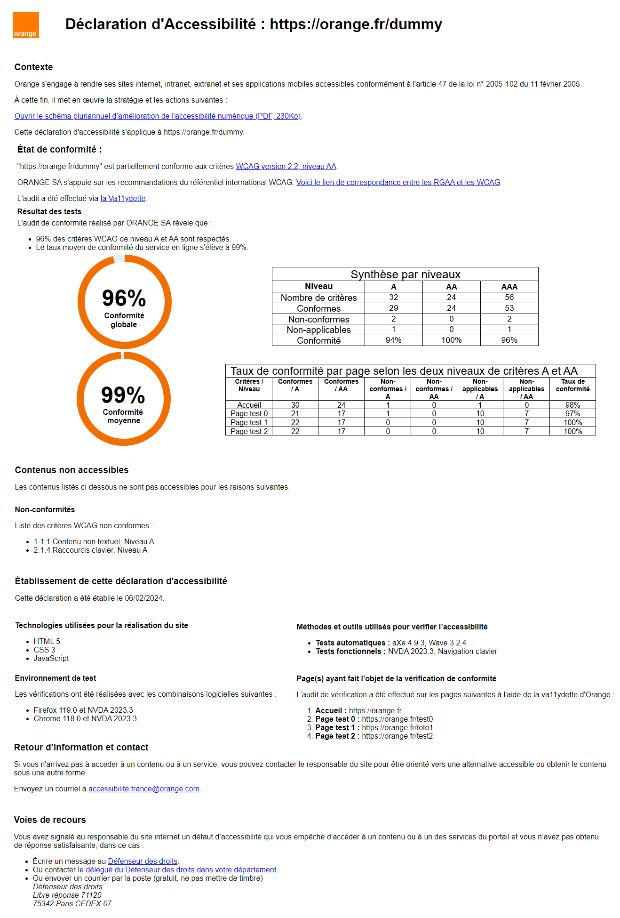
Obligations légales Déclaration d’accessibilité
Conformité
Niveau de conformité aux WCAG 2.1 AA
≈ EN 301549 ≈ RGAA
Date de l’audit et identité du déclarant
Méthodes et outils de test
Pages testées (échantillon représentatif)
Liste des dérogations, exemptions et non-conformités
Schéma pluriannuel
Amélioration progressive
Moyen de contact et d’assistance
Validité
3 ans maximum
Notes:
Faisons un zoom sur la déclaration d’accessibilité demandée par la loi, sur ce qu’elle doit contenir comme informations :
le niveau de conformité (non conforme, partiellement conforme, non conforme) aux exigences d’accessibilité en vigueur parmi :
les exigences internationales WCAG 2.1 niveau AA
leur transcription au niveau de l’Europe sous la forme de la norme EN 301 549
ou encore des RGAA (Référentiel Général d’Amélioration de l’Accessibilité) qui en est la transposition française
Important :
l’objectif est d’atteindre les 100% de conformité et pas moins !
l’idée est de tendre vers ces 100% ça de manière progressive, par l'amélioration continue. Par exemple, pour la création d’un nouveau service, on va commencer à 75% puis tendre vers 100%.
Faire attention à éviter les régressions d’accessibilité pendant la vie du projet
la date à laquelle l’audit a été fait et l’identité du déclarant
Les méthodes et outils de test utilisés pour réaliser l’audit
les pages testées, qui sont un échantillon représentatif des pages du site. Cet échantillon représentatif doit respecter les critères/ suivants :
pour des projets de type « portails » :
pages les plus visitées
pages les plus pertinentes au regard du service que doit remplir l’app
pages représentatives des types de contenus disponibles sur le site (page avec des images ; page avec des éléments de formulaire ; page avec un tableau de données ; page avec des scripts ; page avec des fichiers multimédias : Flash, Applet, son, vidéo… ; page avec des fichiers en téléchargement ; page avec des éléments structurés (listes, titres…).
les différents gabarits de pages
pages les plus propices à des erreurs d’a11y
ensemble de pages d’un processus pertinent pour le service. Si un processus est sélectionné, un critère doit être valide sur toutes pages du processus pour être considéré comme conforme.
pour des projets applicatifs (ex : web mails, appli métier) :
Sélectionner des pages de parcours utilisateurs prioritaires
Un parcours peut concerner : des pages individuelles + un ensemble de pages d’un processus + des contenus et composants unitaires
le schéma pluriannuel de l’entreprise : présente la politique de l’entité concernée en matière d'accessibilité numérique pour 3 ans.
un moyen de contact et d’assistance
Validité : 3 ans max. A savoir : si c'est un audit RGAA et qu'il y a la sortie d'une nouvelle version des RGAA => il faut refaire la décla dans un délais de 18 mois max.
---------------------------------
Infos en plus :
https://access42.net/rgaa-taux-conformite-global-moyen-echantillon/
Le taux de conformité global est obtenu en divisant le nombre de critères conformes par le nombre de critères applicables.
Le taux de conformité global sur l’échantillon s’obtient en divisant le nombre de critères conformes par le nombre de critères applicables sur l’ensemble de l’échantillon, soit :
Taux = C ∕ (C+NC)
C représente le nombre de critères conformes ;
NC le nombre de critères non conformes ;
(C+NC) le nombre de critères applicables.
Les règles d’attribution de statut pour un critère sont les suivantes :
- un critère est considéré non conforme si une erreur le concernant est relevée sur au moins une page ;
- un critère est considéré conforme s’il est applicable et qu’aucune erreur le concernant n’est relevée sur les pages de l’échantillon.
Le taux de conformité moyen est quant à lui obtenu en faisant la moyenne des taux de conformité de chaque page auditée.
Le taux de conformité est calculé pour chaque page de la même manière que le taux global.
C’est en faisant la moyenne des mesures de chaque page que l’obtient le taux de conformité moyen.
Taux = Somme(P1, P2, P3… Pn) ∕ NbPage
Pn représente le taux mesuré pour une page ;
NbPage le nombre total de pages.
----------
La déclaration d’accessibilité est le résultat d’une évaluation effective de la conformité du service de communication au public en ligne à la norme de référence.
Norme de référence techniques (issues des directives européennes 2016/2102 et 2019-768)
Les entreprises privées françaises ont le choix entre :
WCAG 2.1 (normes internationales édictées par le W3C World Wide Web Consortium, considérées comme les meilleures pratiques),
EN 301549 (norme européenne),
RGAA (transposition française de la norme européenne EN 301549)
La déclaration d’accessibilité comprend :
Un état de conformité :
Conformité totale : si tous les critères de contrôle du RGAA sont respectés
Conformité partielle : si au moins 50 % des critères de contrôle du RGAA sont respectés
Non-conformité : s’il n’existe aucun résultat d’audit en cours de validité permettant de mesurer le respect des critères ou si moins de 50 % des critères de contrôle du RGAA sont respectés
Un signalement des contenus non accessibles, distingués selon qu’il s’agit de non-conformité avec le RGAA, de contenus exemptés ou de contenus soumis à dérogation pour charge disproportionnée. Dans ce dernier cas, les dérogations doivent être expliquées et motivées. Le signalement est assorti, le cas échéant, d’une présentation des alternatives accessibles prévues
Des dispositifs d’assistance et de contact : un mécanisme accessible (adresse électronique ou formulaire) pour permettre à toute personne de signaler à l’organisme concerné tout défaut d’accessibilité et à une personne handicapée de demander les informations correspondantes ou une solution alternative accessible
La mention de la faculté pour la personne concernée de saisir le Défenseur des droits, en cas d’absence de réponse ou de solution, une fois les démarches effectuées via le mécanisme mentionné ci-dessus
Voici un exemple de déclaration d’accessibilité au format pdf ou au format html.
Au-dessus de 50%, faut le taux moyen d’accessibilité
Validité de la déclaration d’accessibilité
La déclaration d’accessibilité est valide à partir de sa date de publication. Elle doit être mise à jour :
À la date de modification substantielle ou de refonte du site concerné,
3 ans après la date de publication de la déclaration ou
18 mois après la date de publication d’une nouvelle version du référentiel, pour les personnes qui appliquent la méthode technique
Il peut cependant être souhaitable de mettre à jour plus régulièrement la déclaration d’accessibilité, y compris pour une même version de la méthode technique, afin de souligner les efforts réalisés et de mettre à jour le pourcentage de critères respectés.
Publication de la déclaration d’accessibilité
La déclaration d’accessibilité est publiée sur internet dans un format accessible.
Pour les sites internet, la déclaration d’accessibilité est publiée sur le site internet concerné. Elle est mise à disposition au sein d’une page accessibilité, directement accessible depuis la page d’accueil et depuis n’importe quelle page du site.
Pour les applications mobiles, elle est disponible sur le site internet de l’organisme qui a développé l’application ou apparaît avec d’autres informations disponibles lors du téléchargement de l’application. L’état de conformité est précisé au sein de l’application.
Pour les autres services de communication au public en ligne, elle est disponible sur le site internet des organismes responsables de leur gestion ou de leur mise à disposition.
La déclaration d’accessibilité fait l’objet d’un dépôt par le biais d’un téléservice selon les modalités arrêtées conjointement par le ministre chargé des personnes handicapées et le ministre chargé du numérique.
Réponse aux usagers
L’organisme concerné fournit en ligne aux utilisateurs la possibilité de faire des réclamations relatives à l’accessibilité de ses services de communication au public en ligne. Il accuse réception de ces réclamations conformément aux dispositions de l’article R112-3 du code des relations entre le public et l’Administration. L’accusé de réception comporte les informations mentionnées à l’article R112-5 du même code.
L’organisme concerné répond à toute réclamation dans un délai d’une semaine à compte de sa date d’envoi. Si la réclamation de l’utilisateur soulève une ou plusieurs questions complexes justifiant un délai d’examen plus long, la réponse indique un délai raisonnable pour la réponse définitive. Le caractère complexe des questions soulevées doit être dûment motivé.
L’utilisateur doit s’identifier dans sa réclamation en suivant les prescriptions de l’article R112-9-1 du même code.
Si les informations transmises par l’utilisateur dans sa réclamation sont incomplètes ou ne sont pas suffisamment claires, l’organisme concerné lui demande de les compléter ou de les clarifier et lui communique le délai raisonnable de traitement ou sa réponse définitive après réception des compléments demandés.
Source : https://design.numerique.gouv.fr/accessibilite-numerique/declaration-accessibilite/

Slide 24
Obligations légales Déclaration d’accessibilité
Conformité
Niveau de conformité aux WCAG 2.1 AA
≈ EN 301549 ≈ RGAA
Date de l’audit et identité du déclarant
Méthodes et outils de test
Pages testées (échantillon représentatif)
Liste des dérogations, exemptions et non-conformités
Schéma pluriannuel
Amélioration progressive
Moyen de contact et d’assistance
Validité
3 ans maximum
Notes:
Faisons un zoom sur la déclaration d’accessibilité demandée par la loi, sur ce qu’elle doit contenir comme informations :
le niveau de conformité (non conforme, partiellement conforme, non conforme) aux exigences d’accessibilité en vigueur parmi :
les exigences internationales WCAG 2.1 niveau AA
leur transcription au niveau de l’Europe sous la forme de la norme EN 301 549
ou encore des RGAA (Référentiel Général d’Amélioration de l’Accessibilité) qui en est la transposition française
Important :
l’objectif est d’atteindre les 100% de conformité et pas moins !
l’idée est de tendre vers ces 100% ça de manière progressive, par l'amélioration continue. Par exemple, pour la création d’un nouveau service, on va commencer à 75% puis tendre vers 100%.
Faire attention à éviter les régressions d’accessibilité pendant la vie du projet
la date à laquelle l’audit a été fait et l’identité du déclarant
Les méthodes et outils de test utilisés pour réaliser l’audit
les pages testées, qui sont un échantillon représentatif des pages du site. Cet échantillon représentatif doit respecter les critères/ suivants :
pour des projets de type « portails » :
pages les plus visitées
pages les plus pertinentes au regard du service que doit remplir l’app
pages représentatives des types de contenus disponibles sur le site (page avec des images ; page avec des éléments de formulaire ; page avec un tableau de données ; page avec des scripts ; page avec des fichiers multimédias : Flash, Applet, son, vidéo… ; page avec des fichiers en téléchargement ; page avec des éléments structurés (listes, titres…).
les différents gabarits de pages
pages les plus propices à des erreurs d’a11y
ensemble de pages d’un processus pertinent pour le service. Si un processus est sélectionné, un critère doit être valide sur toutes pages du processus pour être considéré comme conforme.
pour des projets applicatifs (ex : web mails, appli métier) :
Sélectionner des pages de parcours utilisateurs prioritaires
Un parcours peut concerner : des pages individuelles + un ensemble de pages d’un processus + des contenus et composants unitaires
le schéma pluriannuel de l’entreprise : présente la politique de l’entité concernée en matière d'accessibilité numérique pour 3 ans.
un moyen de contact et d’assistance
Validité : 3 ans max. A savoir : si c'est un audit RGAA et qu'il y a la sortie d'une nouvelle version des RGAA => il faut refaire la décla dans un délais de 18 mois max.
---------------------------------
Infos en plus :
https://access42.net/rgaa-taux-conformite-global-moyen-echantillon/
Le taux de conformité global est obtenu en divisant le nombre de critères conformes par le nombre de critères applicables.
Le taux de conformité global sur l’échantillon s’obtient en divisant le nombre de critères conformes par le nombre de critères applicables sur l’ensemble de l’échantillon, soit :
Taux = C ∕ (C+NC)
C représente le nombre de critères conformes ;
NC le nombre de critères non conformes ;
(C+NC) le nombre de critères applicables.
Les règles d’attribution de statut pour un critère sont les suivantes :
- un critère est considéré non conforme si une erreur le concernant est relevée sur au moins une page ;
- un critère est considéré conforme s’il est applicable et qu’aucune erreur le concernant n’est relevée sur les pages de l’échantillon.
Le taux de conformité moyen est quant à lui obtenu en faisant la moyenne des taux de conformité de chaque page auditée.
Le taux de conformité est calculé pour chaque page de la même manière que le taux global.
C’est en faisant la moyenne des mesures de chaque page que l’obtient le taux de conformité moyen.
Taux = Somme(P1, P2, P3… Pn) ∕ NbPage
Pn représente le taux mesuré pour une page ;
NbPage le nombre total de pages.
----------
La déclaration d’accessibilité est le résultat d’une évaluation effective de la conformité du service de communication au public en ligne à la norme de référence.
Norme de référence techniques (issues des directives européennes 2016/2102 et 2019-768)
Les entreprises privées françaises ont le choix entre :
WCAG 2.1 (normes internationales édictées par le W3C World Wide Web Consortium, considérées comme les meilleures pratiques),
EN 301549 (norme européenne),
RGAA (transposition française de la norme européenne EN 301549)
La déclaration d’accessibilité comprend :
Un état de conformité :
Conformité totale : si tous les critères de contrôle du RGAA sont respectés
Conformité partielle : si au moins 50 % des critères de contrôle du RGAA sont respectés
Non-conformité : s’il n’existe aucun résultat d’audit en cours de validité permettant de mesurer le respect des critères ou si moins de 50 % des critères de contrôle du RGAA sont respectés
Un signalement des contenus non accessibles, distingués selon qu’il s’agit de non-conformité avec le RGAA, de contenus exemptés ou de contenus soumis à dérogation pour charge disproportionnée. Dans ce dernier cas, les dérogations doivent être expliquées et motivées. Le signalement est assorti, le cas échéant, d’une présentation des alternatives accessibles prévues
Des dispositifs d’assistance et de contact : un mécanisme accessible (adresse électronique ou formulaire) pour permettre à toute personne de signaler à l’organisme concerné tout défaut d’accessibilité et à une personne handicapée de demander les informations correspondantes ou une solution alternative accessible
La mention de la faculté pour la personne concernée de saisir le Défenseur des droits, en cas d’absence de réponse ou de solution, une fois les démarches effectuées via le mécanisme mentionné ci-dessus
Voici un exemple de déclaration d’accessibilité au format pdf ou au format html.
Au-dessus de 50%, faut le taux moyen d’accessibilité
Validité de la déclaration d’accessibilité
La déclaration d’accessibilité est valide à partir de sa date de publication. Elle doit être mise à jour :
À la date de modification substantielle ou de refonte du site concerné,
3 ans après la date de publication de la déclaration ou
18 mois après la date de publication d’une nouvelle version du référentiel, pour les personnes qui appliquent la méthode technique
Il peut cependant être souhaitable de mettre à jour plus régulièrement la déclaration d’accessibilité, y compris pour une même version de la méthode technique, afin de souligner les efforts réalisés et de mettre à jour le pourcentage de critères respectés.
Publication de la déclaration d’accessibilité
La déclaration d’accessibilité est publiée sur internet dans un format accessible.
Pour les sites internet, la déclaration d’accessibilité est publiée sur le site internet concerné. Elle est mise à disposition au sein d’une page accessibilité, directement accessible depuis la page d’accueil et depuis n’importe quelle page du site.
Pour les applications mobiles, elle est disponible sur le site internet de l’organisme qui a développé l’application ou apparaît avec d’autres informations disponibles lors du téléchargement de l’application. L’état de conformité est précisé au sein de l’application.
Pour les autres services de communication au public en ligne, elle est disponible sur le site internet des organismes responsables de leur gestion ou de leur mise à disposition.
La déclaration d’accessibilité fait l’objet d’un dépôt par le biais d’un téléservice selon les modalités arrêtées conjointement par le ministre chargé des personnes handicapées et le ministre chargé du numérique.
Réponse aux usagers
L’organisme concerné fournit en ligne aux utilisateurs la possibilité de faire des réclamations relatives à l’accessibilité de ses services de communication au public en ligne. Il accuse réception de ces réclamations conformément aux dispositions de l’article R112-3 du code des relations entre le public et l’Administration. L’accusé de réception comporte les informations mentionnées à l’article R112-5 du même code.
L’organisme concerné répond à toute réclamation dans un délai d’une semaine à compte de sa date d’envoi. Si la réclamation de l’utilisateur soulève une ou plusieurs questions complexes justifiant un délai d’examen plus long, la réponse indique un délai raisonnable pour la réponse définitive. Le caractère complexe des questions soulevées doit être dûment motivé.
L’utilisateur doit s’identifier dans sa réclamation en suivant les prescriptions de l’article R112-9-1 du même code.
Si les informations transmises par l’utilisateur dans sa réclamation sont incomplètes ou ne sont pas suffisamment claires, l’organisme concerné lui demande de les compléter ou de les clarifier et lui communique le délai raisonnable de traitement ou sa réponse définitive après réception des compléments demandés.
Source : https://design.numerique.gouv.fr/accessibilite-numerique/declaration-accessibilite/

Slide 25
Chez Orange
Quels engagements ?
Notes:
Début : 00:43 – Nom formateur 1
Durée : xx mn
Et maintenant, comment tout cela se décline chez Orange. Quels engagements ont été pris par notre entreprise ?

Slide 26
Engagements d’Orange – Accord triennal
2021 : Orange signe un nouvel accord triennal pour l’emploi et l’insertion des personnes en situation de handicap et la lutte contre les discriminations
Taux d’emploi global de salariés en situation de handicap dans le groupe en 2023 : 6,46%
Améliorer l’accessibilité aux informations, aux outils et postes de travail
Sensibiliser, former, communiquer (loi)
Soutenir les acteurs internes
Développer l’expertise
Innover et mettre à disposition les innovations
Acheter responsable
Notes:
Accord triennal d’Orange pour la période 2021 - 31/12/2023
Avenant proposé pour prolonger l’accord triennal d’un an => jusqu’au 01/01/2025
Parmi les engagements d'Orange, il y a :
- une politique ambitieuse en matière de recrutement et d’intégration que Orange mène depuis 15 ans => le taux d'emploi global de salariés en situation de handicap en 2023 est de 6,46%
- Orange s'est engagée aussi à :
- améliorer l'accessibilité aux informations , aux outils et postes de travail
- sensibiliser, former, communiquer
- soutenir les acteurs internes
- développer l'expertise
- innover et mettre à disposition les innovations
- acheter responsable
----------------------
Communiqué de l’accord triennal d’Orange - 2021-> 31/12/2023
(Source : https://newsroom.orange.com/orange-signe-un-nouvel-accord-triennal-pour-lemploi-et-linsertion-des-personnes-en-situation-de-handicap-et-la-lutte-contre-les-discriminations/
« Orange a signé avec les organisations syndicales CFDT, CGT, FO et SUD un nouvel accord pour l’emploi et l’insertion des personnes en situation de handicap ainsi que pour la lutte contre les discriminations. Cet accord s’applique aux salariés de l’Unité Economique et Sociale (UES)* d’Orange SA jusqu’en 2023.
Engagé depuis plus de 15 ans, pour l’insertion et l’emploi des personnes en situation de handicap, Orange poursuit sa politique ambitieuse en matière de recrutement et d’intégration. 3,6% des recrutements en CDI et 2,6% des recrutements d’alternants seront consacrés aux personnes en situation de handicap sur la période 2021-2023.
Orange réaffirme également par cet accord son engagement en matière de lutte contre toutes les formes de discriminations afin de donner à chacune et chacun les mêmes opportunités de réussite professionnelle.
Afin de faire évoluer le regard, les attitudes et les comportements face au handicap, Orange va accentuer et digitaliser ses programmes de formation pour les rendre accessibles au plus grand nombre. Orange poursuit également sa participation aux événements nationaux et internationaux tels que la semaine européenne pour l’emploi des personnes handicapées ou encore le DuoDay.
A l’occasion de la signature de cet accord, Gervais Pellissier, Directeur Général Délégué, Directeur des Ressources Humaines et de la Transformation a déclaré : « Je me réjouis de la signature de ce nouvel accord pour l’emploi et l’insertion des personnes en situation de handicap et la lutte contre les discriminations. Avec un taux d’emploi global de salariés en situation de handicap de 6,7%, en France en 2020, je suis convaincu que la diversité des profils qui constituent notre entreprise est une richesse. Afin de maintenir et de renforcer cette richesse, il est important de prévenir toutes formes de discriminations. Cet accord confirme notre volonté d’aller plus loin sur les questions de handicap et de lutte contre les discriminations afin de faire de notre société, au sens large, une société plus inclusive ».
En France, Orange emploie plus de 4 800 salariés en situation de handicap qui sont accompagnés, de leur insertion dans l’entreprise jusqu’à l’accessibilité de leur environnement de travail, par plus de 120 correspondants. Depuis 2017, Orange a recruté en CDI 148 salariés en situation de handicap.
* L’UES regroupe les salariés d’Orange SA et Orange Caraïbe »
Avenant proposé pour prolonger l’accord triennal 2021→ 2023
(Source : http://www.focom-orange.fr/accord-triennal-handicap-protegeons-les-droits-des-salaries/#:~:text=Ce%20nouvel%20avenant%20prolongera%20les,lieu%20le%204%20septembre%202023)
20/07/2023 : FOCom a obtenu qu’un avenant soit proposé pour prolonger l’ accord triennal Handicap Orange SA de 2021 qui prend fin au 31 décembre 2023. Cette année supplémentaire permettrait de conserver et protéger les droits actuels : engagement de recrutement, ASA pour effectuer les actes médicaux, accompagnement personnalisé de carrière, aides matérielles et financières pour les situations de travail…. Ce nouvel avenant prolongera les entrées possibles dans le dispositif TPSH jusqu’au 1er janvier 2025 au lieu du 1er janvier 2024, avec les mêmes règles que l’accord actuel : formules 65 %, 75 % et 80 %.
La séance pour la prorogation de l’accord aura lieu le 4 septembre 2023. FOCom prendra ses responsabilités en signant ce nouvel avenant et demandera à la direction un engagement de négociation d’un nouvel accord Handicap, pour l’amélioration de tous les dispositifs.
-------------------------------------
Infos en plus : (Source : https://www.orange.com/sites/orangecom/files/2022-05/Orange%20Schema%20pluriannuel%20d%20accessibilite%202020%20-%202022%2004.pdf)
Période 2020->2022 :
Afin de faire évoluer le regard, les attitudes et les comportements face au handicap, Orange va accentuer et digitaliser ses programmes de formation pour les rendre accessibles au plus grand nombre
Participation aux événements nationaux et internationaux tels que la semaine européenne pour l’emploi des personnes handicapées ou encore le DuoDay.
Prévenir et lutter contre toutes formes de discriminations

Slide 27
Niveau d’accessibilité demandé à toute interface ou document numérique en interne Orange
Pour le Web et les applications mobiles
Respecter les critères des préconisations internationales WCAG 2.1 (ISO/IEC 40500, EN 301549)
de niveau A et AA
sans aucun point bloquant du point de vue utilisateur
WCAG 2.2 (Web Content Accessibility Guidelines v2.2) = Recommandations internationales éditées par le Web Accessibility Initiative (WAI) du World Wide Web Consortium (W3C) https://www.w3.org/TR/WCAG22/
Le niveau AA implique le respect d’environ 2/3 des critères
Pour les documents numériques (Word, Powerpoint, PDF, pushmail…)
Déclinaison technique adaptée au support
sans aucun point bloquant du point de vue utilisateur
Recommandations pour les applications mobiles et documents numériques spécifiques Orange
https://a11y-guidelines.orange.com
Notes:
Pour les exigences d’accessibilité interne d’Orange, nous avons choisi de nous appuyer sur les Web Content Accessibility Guidelines v2 (WCAG 2). Il s'agit des recommandations internationales éditées par le groupe de travail Web Accessibility Initiative (WAI) du World Wide Web Consortium (W3C) qui sont aussi les normes ISO 40500:2012 (= WCAG 2.0) ou EN 301549 (déclinaison des WCAG en norme européenne)
Le niveau d’accessibilité demandé à toute interface HTML par le groupe Orange est le respect des critères du niveau AA des Web Content Accessibility Guidelines (WCAG) 2.0, sans point bloquant suite à un test utilisateur d’aide technique pour les principaux scénarios d’utilisation des fonctionnalités du site ou de l’application.
Point bloquant = critère non respecté qui bloque l’utilisateur complètement (piège clavier, bouton sans libellé) car il n’y a pas d’alternative pour accéder à l’information. Les points bloquants sont différents en fonction du handicap. Peu importe où est le point bloquant dans la page ou dans le site. Nécessite d’avoir tester les différents parcours utilisateur.
Recommandations internationales édictés par le WAI (Web Accessibility Initiative) qui est le groupe de travail du W3C :
WCAG (Web Content Accessibility Guidelines) : WCAG 2.0 (2008), devenu une norme ISO/IEC 40500:2012
ARIA 1.0 (Accessible Rich Internet Applications)
RGAA 3.0 (Référentiel Général de l’Administration Accessible) : méthode d’application pour les sites publics Français
Pas encore de transposition des WCAG 2.2 dans la législation internationale => c’est toujours la version des WCAG 2.1 qui en vigueur dans le droit international.
Ca n’empêche pas d’appliquer dès maintenant les WCAG 2.2
A dire en plus :
- RAAM mettre le lien + référentiel Accessibilité Mobile M… : https://accessibilite.public.lu/fr/raam1/referentiel-technique.html
- pas de standard international pour le mobile
- PDF du Luxembourg : https://accessibilite.public.lu/fr/rapdf1/referentiel-technique.html

Slide 28
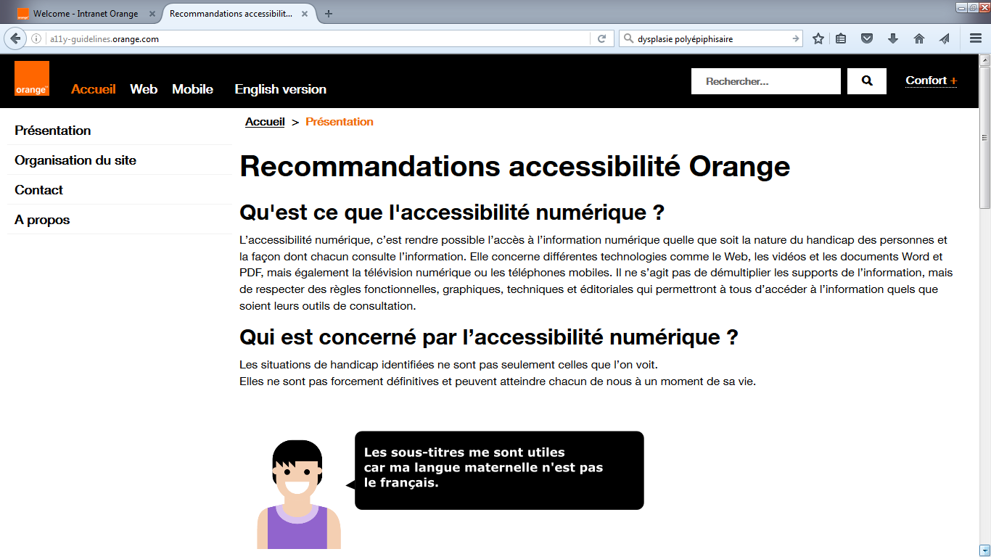
Exemples de recommandations incontournables
Donner un titre aux pages
Donner des titres aux rubriques
Assurer un contraste suffisant entre texte et fond
Ne pas utiliser la couleur ou l’information sensorielle comme seule source d’information
S’assurer de faire du web adaptatif (responsive web design)
Permettre d’utiliser l’application au clavier
Rendre visible le focus en toute circonstance
Indiquer la langue principale et les changements de langue
Associer une étiquette pertinente à chaque champ de formulaire
Détecter, identifier les champs en erreur
Pour en savoir plus, consulter le site des recommandations accessibilité Orange https://a11y-guidelines.orange.com/
Notes:
But de ce slide :
Donner les exemples de critères d’accessibilité à appliquer
Inciter à aller sur le site des guidelines Orange
Inciter à suivre la formation Développer et Tester des sites web accessibles

Slide 29


L’accessibilité de la conception à la réalisation
Choix techniques, partenaires & prestataires
<
1. Cadrage
1
Cahier des charges
Formations découvrir l’accessibilité
Livrables accessibles
<
2. Conception
6. Production
Audits
2
Guidelines Brand
Formations ergos & concepteurs (XDLab)
Règles accessibilité pour la conception
<
Spécifications fonctionnelles
et graphiques
Formation
Déclaration d’accessibilité
Méthodes
Outils
<
5. Contribution
3. Développement
<
3
Formations dév.
Frameworks (Boosted)
Règles accessibilité pour le dév.
Outils de tests
Formations rédacteurs
Saisie des contenus
Applications métier, produits & services
5
<
Outils de test
Formations testeurs
4
4. Tests
Stratégie de tests
Notes:
En amont et en transverse : recherche et présence dans les instances de normalisation pour pousser les bonnes pratiques d’accessibilité
Etapes de la conception :
Analyser les besoins des utilisateurs cible
Concevoir le service :
Définir les parcours client à la souris, au clavier, au lecteur d’écran
Définir le design en prenant en compte les critères d’accessibilité (ex : type et taille des caractères, contrastes, …)
Indiquer les spécifications d’accessibilité dans les spécifications détaillées à destination des développeurs:
Les alternatives textuelles pour les images
Le titre de page
La hiérarchie des titres de la page (balises h1, h2...)
La sémantique (listes, paragraphes, citations...)
La liste des différentes régions de la page (landmarks)
L'ordre de vocalisation des éléments
L'ordre de déplacement du focus et sa visibilité
Le nom accessible
D’autres points…
- Coder le service:
Sémantique HTML, balises ARIA, navigation au lecteur d’écran, navigation au clavier, …
Utilisation de librairies de composant déjà codés accessibles
Tests utilisateurs pour des nouveaux composants complexes
Audit d’accessibilité : pour aider les projets à améliorer les applications. Peu donne lieu à des accompagnements de projets
Déclaration d’accessibilité :
Obligation légale notamment pour les grandes entreprises privées
Obligation pour chaque site/application
Pour afficher le taux de conformité aux critères internationaux, les raisons de non-conformité, le contact pour signalement.
3 ans pour s’améliorer

Slide 30
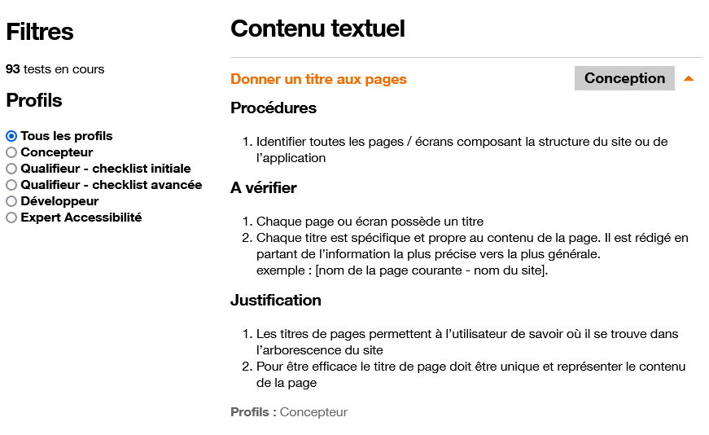
Checklist des critères de tests par profil
Liste de tests pour valider la conformité de chaque critère :
Procédure détaillée
Outillage
Points à vérifier
Justifications
Résultats attendus
Liste filtrable par profil et/ou outil
Lien vers la checklist :
https://a11y-guidelines.orange.com/fr/web/tester/
Notes:
On a un outil qui présente un pas à pas pour tester
pas besoin d’être technicien pour s’en servir
Il y a une section par type de profil : concepteur, etc.
=> tout le monde peut faire des tests + à tout moment du cycle de vie du projet, on peut tester

Slide 31
Acteurs dans le domaine de l’accessibilité
M-D/SEA*
(Innovation Social Engagement & Accessibility)
Stratégie et pilotage clients handicapés et seniors Groupe (Marketing, distribution, communication, normalisation, affaires publiques)
DCMRHF/DRHDI/DI**
Insertion et maintien dans l’emploi des travailleurs en situation de handicap
Équipes expertise accessibilité
IT-S/CR-BIS*
Centre de compétences de l’accessibilité numérique salariés et clients
M-D/XDLAB*
Innovation expérience design salariés et clients Tests ergonomie et utilisateurs
DTSI/SI***
Audit d’applications
DTSI/DISU***
Aménagement individuel des postes de travail Soutien aux salariés
DGP/DDEO***
Promotion et support accessibilité
*
INNOVATION
**
DRHG
***
OF
Notes:
Innovation - M-D (Marketing and Design) / SEA (Innovation Social Engagement & Accessibility) : Stratégie et pilotage pour les clients handicapés et les seniors Groupe (Marketing, distribution, communication, normalisation, affaires publiques)
DRHG (Direction des Ressources Humaines du Groupe)- DCMRHF (Direction Coordination et Mutualisation RH France) / DRHDI (Développement RH, Diversité, Inclusion) / DI (Diversité, Inclusion) : Insertion et maintien dans l’emploi des travailleurs en situation de handicap (salariés) (Stéphane Deschamps)
Equipes d’expertise en accessibilité :
Innovation IT-S (IT and Services) / CR-BIS (Customer Relationship & Business Informtion System) : Centre de compétences de l’accessibilité numérique salariés et clients
Innovation – M-D (Marketing and Design) / XDLAB (Experience Design Lab) : expérience design salariés et clients + Tests ergonomie et utilisateurs
Orange France – DTSI (Direction Technique et du Système d’information) / DISU (100% partenaire de votre environnement numérique): Aménagement individuel des postes de travail + Soutien aux salariés (Patricia Loubet – ergonome)
Orange France – DTSI (Direction Technique et du Système d’Information) / SI (Système d’Information) : Audit d’applications (Zougane Haffez)
Orange France – DGP (Direction Grand Public) / DDEO (Direction Digital et Expérience Omnicanale): Promotion et support accessibilité (Nicolas Got)

Slide 32
Pour aller plus loin…
Notes:
Début : 00:06 – Nom formateur 2
Durée : xx mn

Slide 33
Formations complémentaires
5 thématiques :
Comprendre l’accessibilité numérique
Concevoir accessible
Développer accessible (web et mobile)
Tester l’accessibilité d’une solution Web / iOS / Android
Rédiger accessible
A retrouver sur :
Plazza Accessibilité numérique – Synthèse des formations sur Orange Learning (nouvelle fenêtre)

Slide 34
Quelques liens utiles - 1/2
Recommandations et bonnes pratiques
Recommandations accessibilité Orange : https://a11y-guidelines.orange.com
Règles pour l'accessibilité des contenus Web (WCAG 2.2) : https://www.w3.org/TR/WCAG22/
Chartes du design des produits et services numériques Orange : https://system.design.orange.com/
Framework de développement et outils de tests
Orange Boosted (Framework HTML, CSS et Javascript basé sur Twitter Bootstrap) : https://boosted.orange.com/
Outil pour mesurer les contrastes des couleurs : Colour contrast analyser
NVDA, Lecteur d’écran pour Windows : https://www.nvda.fr/a21
Notes:
On vous a mis aussi dans le support quelques liens :
Site des recommandations d’accessibilité d’Orange. a11y-guidelines.orange.com. A ALLER VOIR !
aller dans Web, onglet Tester et on y trouve l'ensemble des procédures de test pour tous les critères.
filtrable par profil (concepteur, développeur, testeur) => on a la checklist adaptée par profil
pour chaque test, on la procédure, ce qu’on attend et une justification quand c’est le cas
Mise à jour en cours sur cette page avec + d’info
Donc on vous encourage vivement à aller voir ce site des recommandations.
Site des WCAG
Site de la Charte orange design.orange.com.
Site de Boosted qui est un fork de Bootstrap où on va retrouver tous les composants de Bootstrap. C'est des composants accessibles. Permet de regarder des exemples de développement accessibles et de s’en inspirer.
Colour Contrast Aanalyser
NVDA si vous voulez tester.

Slide 35
Quelques liens utiles - 2/2
Communautés et contact
Communauté Plazza Accessibilité numérique : https://plazza.orange.com/groups/accessibilité-numérique
Communauté Plazza Boosted: https://plazza.orange.com/groups/boost
Groupe Teams : Accessibilité Numérique
Demande de support en accessibilité :
email à ZZZ ACCESSIBILITY SUPPORT accessibility.support@orange.com
Notes:
Et après ? Si vous avez besoin de support :
Y a une communauté Plazza sur le sur l'accessibilité numérique
vous pouvez faire une demande sur le mail Z accessibility Support.
un groupe Teams Accessibilité Numérique où vous pouvez poser des questions d'accessibilité. Et nous, on a tous nos experts qui sont connectés, on vous répondra.
N'hésitez surtout pas à nous contacter.
J’espère que ça vous a plu, que vous avez appris des choses.
Envoie des slides en PDF

Slide 36
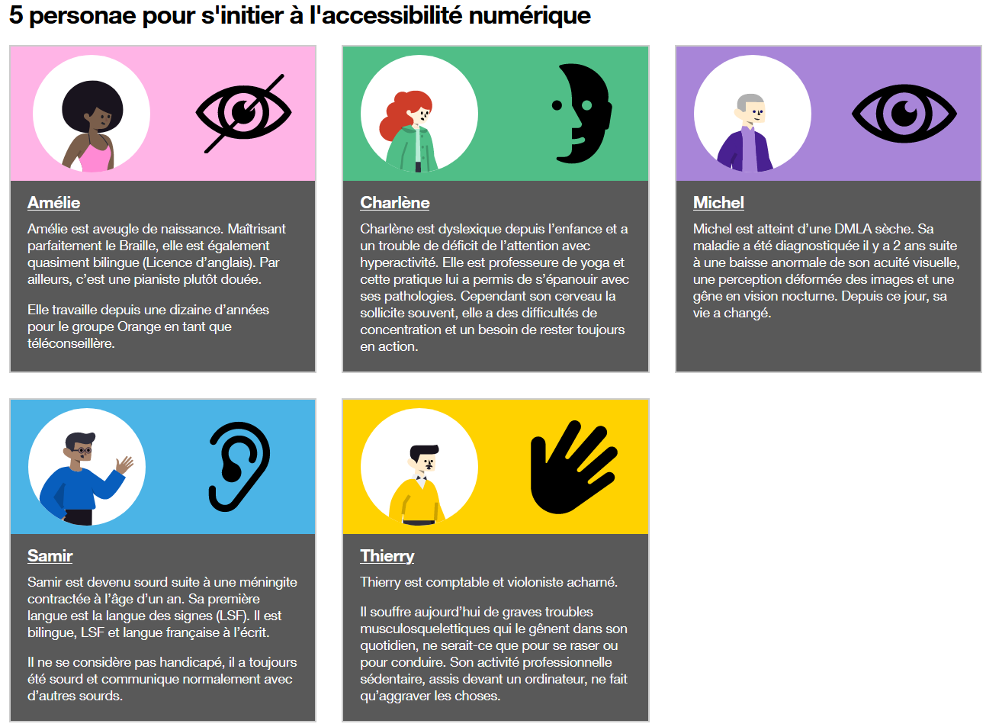
Set de personae au service de l’accessibilité numérique
https://a11y-guidelines.orange.com/fr/persona/
Notes:
Site des reco a11y Orange
Autres personae : https://denis.chene.pages.gitlab.tech.orange/perso-na/fr/index.html

Slide 37
En conclusion…
Notes:
Début : 00:51 – Nom formateur 1
Durée : xx mn

Slide 38
Penser accessible, c’est penser gagnant-gagnant
Avantages business
Accessibles à tous
Référencement amélioré
Image de marque
Salariés : satisfaction et fierté
Clients : Orange perçu comme responsable et socialement engagé
Droit fondamental
et respect des lois
Diminution des coûts de maintenance
Code de meilleure qualité
Usages multi-supports
Efficacité opérationnelle
Productivité et motivation accrues
Notes:
Accessible à tous mais aussi fait avancer dans tous les domaines
Droits reconnus par la convention
Législatif et moral

Slide 39
Merci
Pour toute demande de support : ZZZ ACCESSIBILITY SUPPORT
(accessibility.support@orange.com)

